Slide 1
Внешняя
политика России
в начале XXI века
Notes:
К другим разделам

Slide 2
«
Для современного мира однополярная модель
не только неприемлема,
но и вообще невозможна.
«
Владимир Владимирович Путин
Родился в 1952

Slide 3
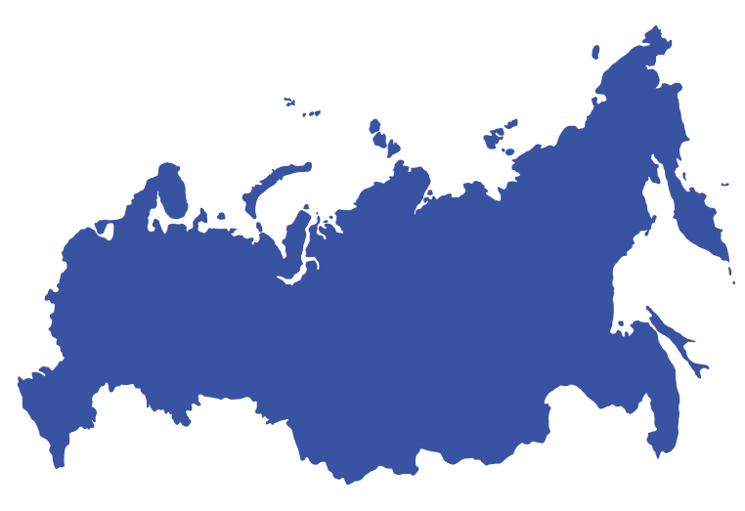
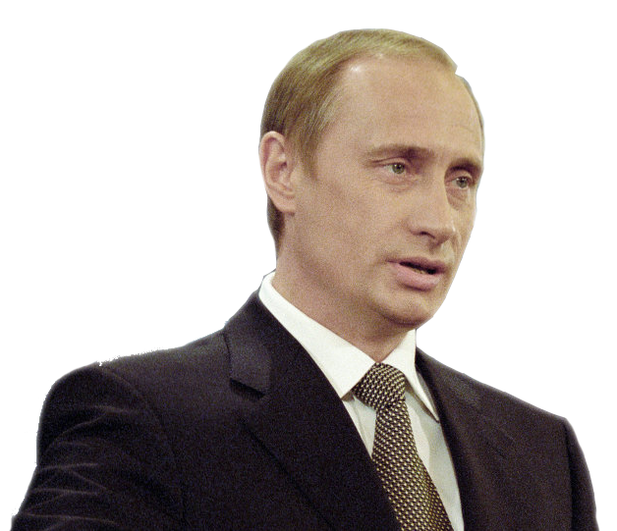
Внешняя политика России

Slide 4
Внешняя политика России
1
Обеспечение надёжной безопасности.
2
Укрепление суверенитета России.
3
Сохранение территориальной
целостности.
4
Усиление позиций в мировом сообществе.

Slide 5
Идея о сохранении Россией статуса великой державы
Основания внешней политики России
Возможность влияния на общемировые процессы
Шаги по формированию стабильного, справедливого
и демократического миропорядка

Slide 6
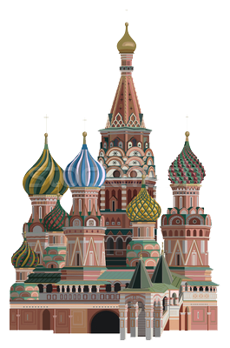
Внешнеполитические меры
России в начале XXI в.
1
2
Содействие позитивному восприятию
РФ в мире.
Популяризация
русского языка
и культуры
народов России.

Slide 7
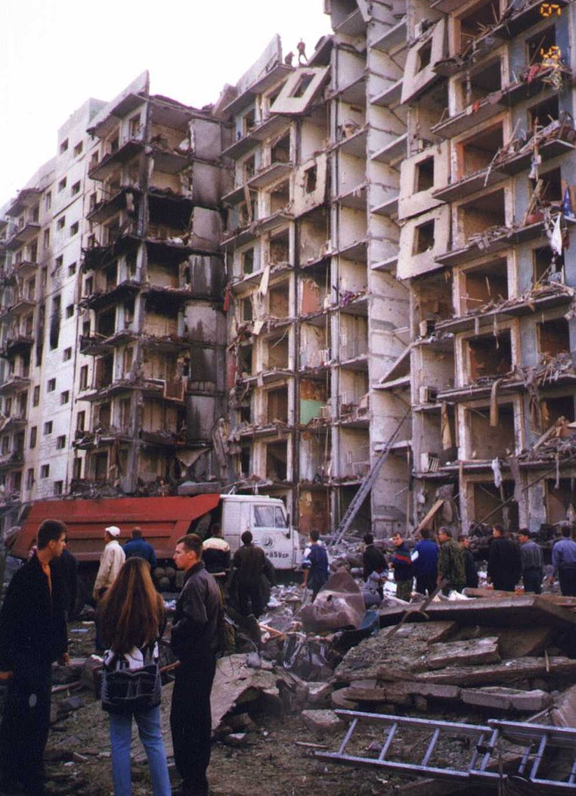
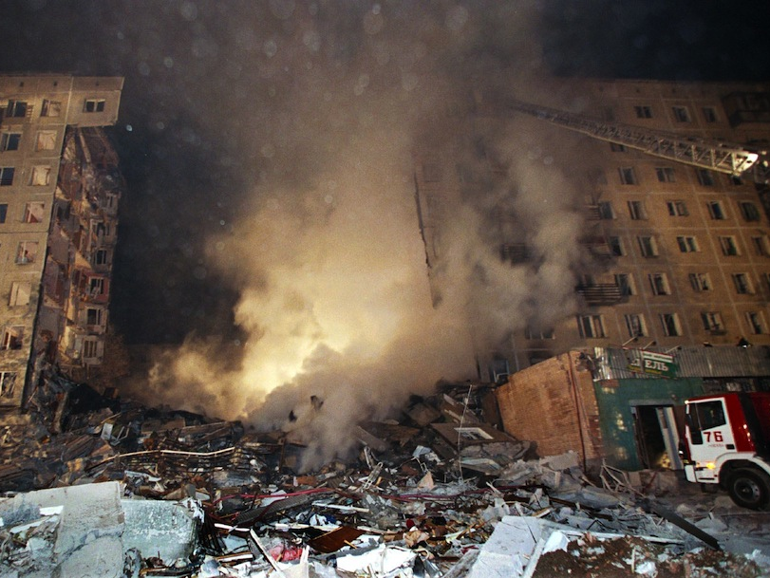
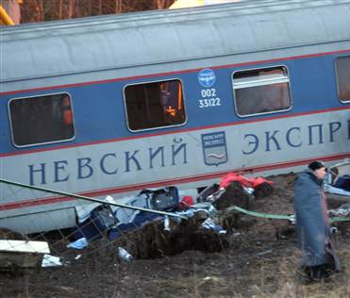
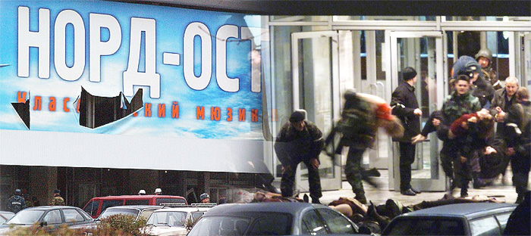
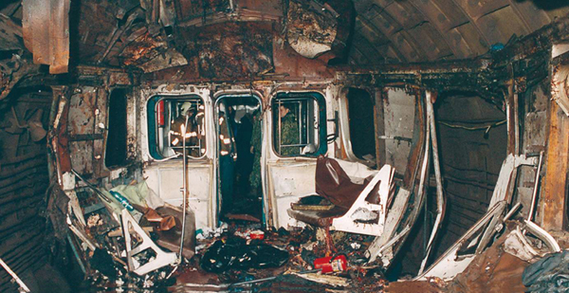
Теракты
1999–2007 гг.
в России

Slide 8
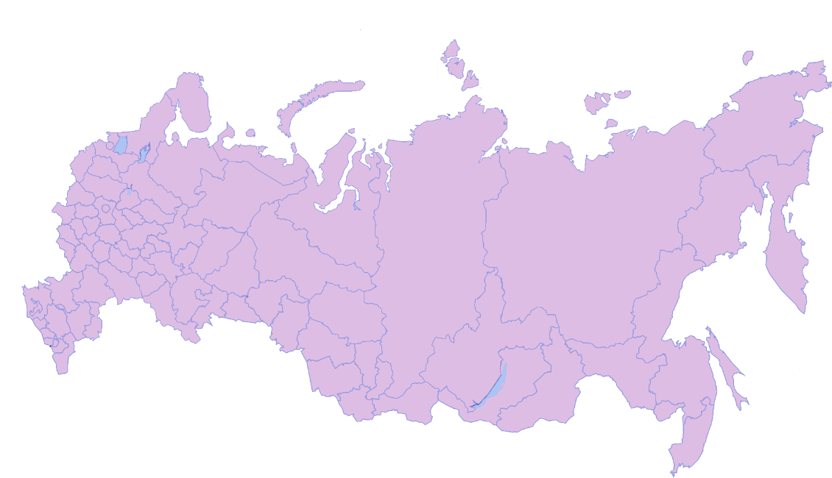
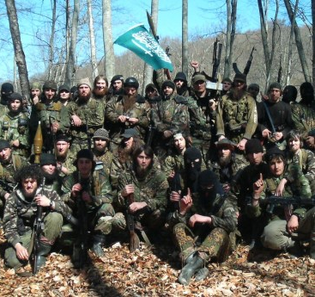
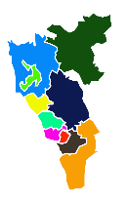
Районы активности террористов
Ростовская обл.
Краснодарский край
Ставропольский край
Адыгея
Ингушетия
Карачаево-Черкесия
Дагестан
Кабардино-Балкария
Северная Осетия-Алания
Чечня

Slide 9
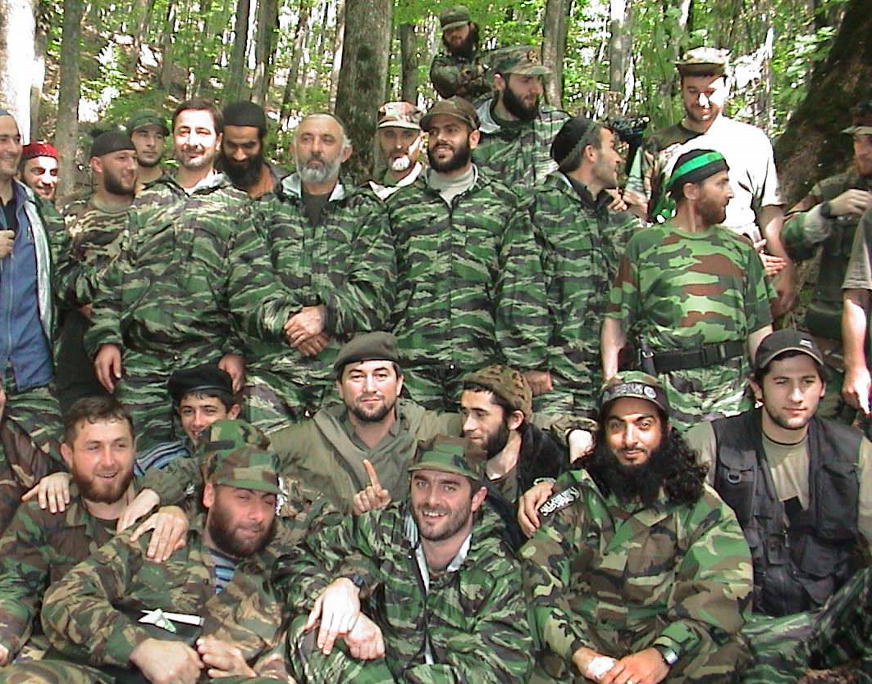
Лидер непризнанной ЧРИ
А. А. Масхадов
в окружении боевиков
Чечня стала плацдармом для дестаби-лизации РФ.

Slide 10
Поддержка чеченских боевиков
1
Заграничная финансовая помощь.
2
Заграничная военная помощь.
3
Иностранные наёмники.

Slide 11
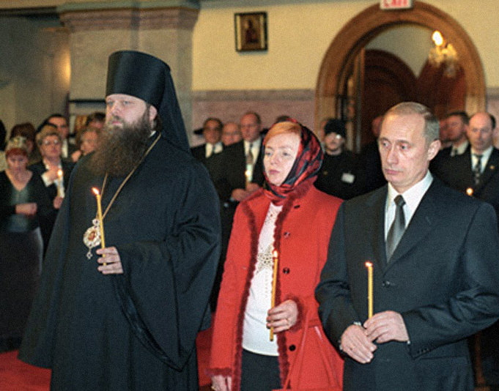
После терактов
11 сентября
в США Россия примкнула
к антитерро-
ристической коалиции.
В. В. Путин
с женой во время богослужения
по жертвам
11 сентября (Нью-Йорк),
2001 г.

Slide 12
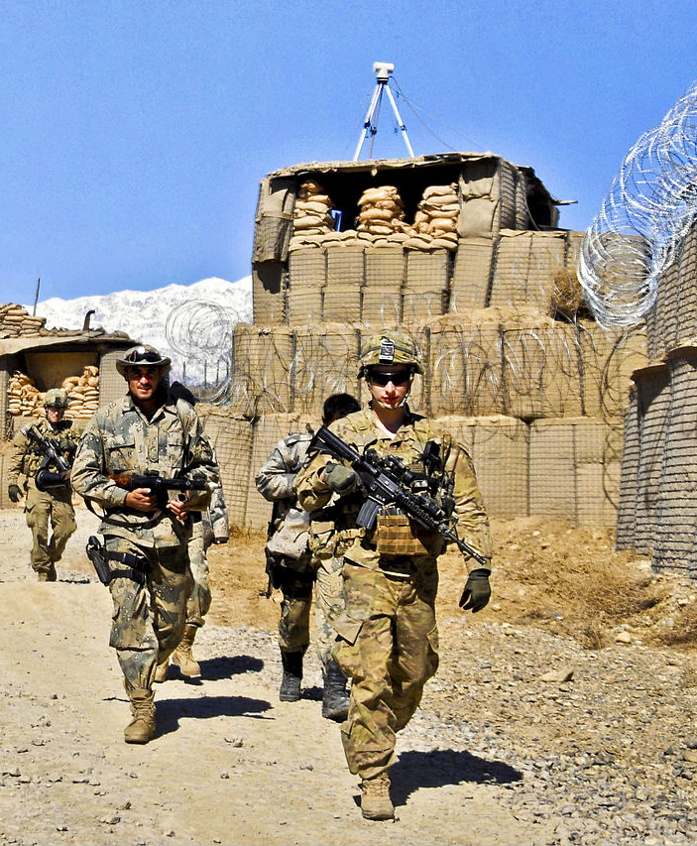
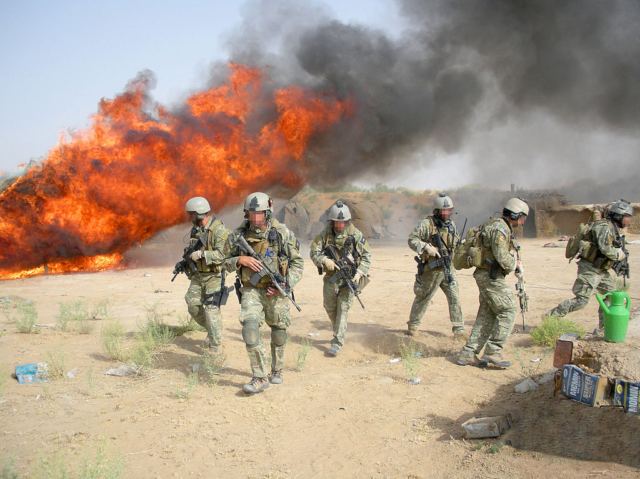
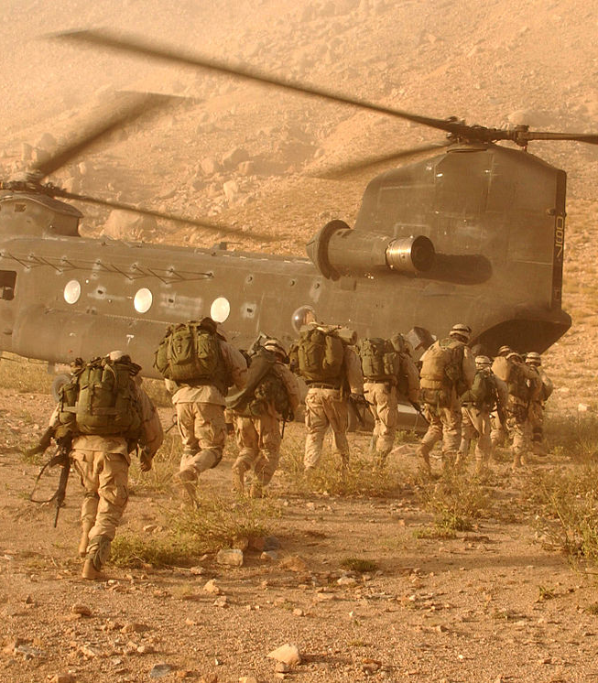
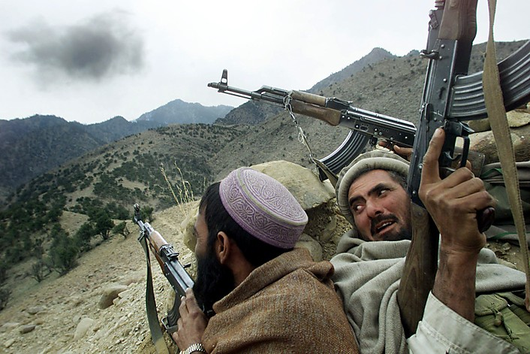
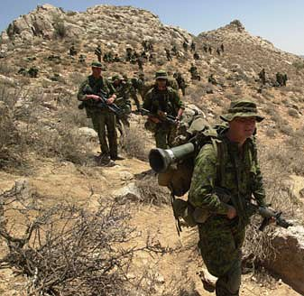
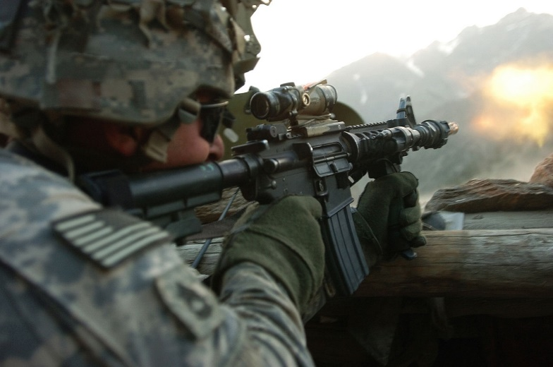
Эпизоды Войны
в Афганистане
2001–2014 гг.

Slide 13
Содействие России операции
в Афганистане
1
Разрешение на транзит военных грузов через свою территорию.
2
Согласие на размещение американских военных баз в Средней Азии.

Slide 14
Успех операции в Афганистане был
бы невозможен без участия России.

Slide 15
Активная поддержка чеченских сепаратистов
движением Талибан
Решение «проблемы Чечни»
Свержение режима талибов в Афганистане
при содействии России
Улучшение обстановки на Северном Кавказе

Slide 16
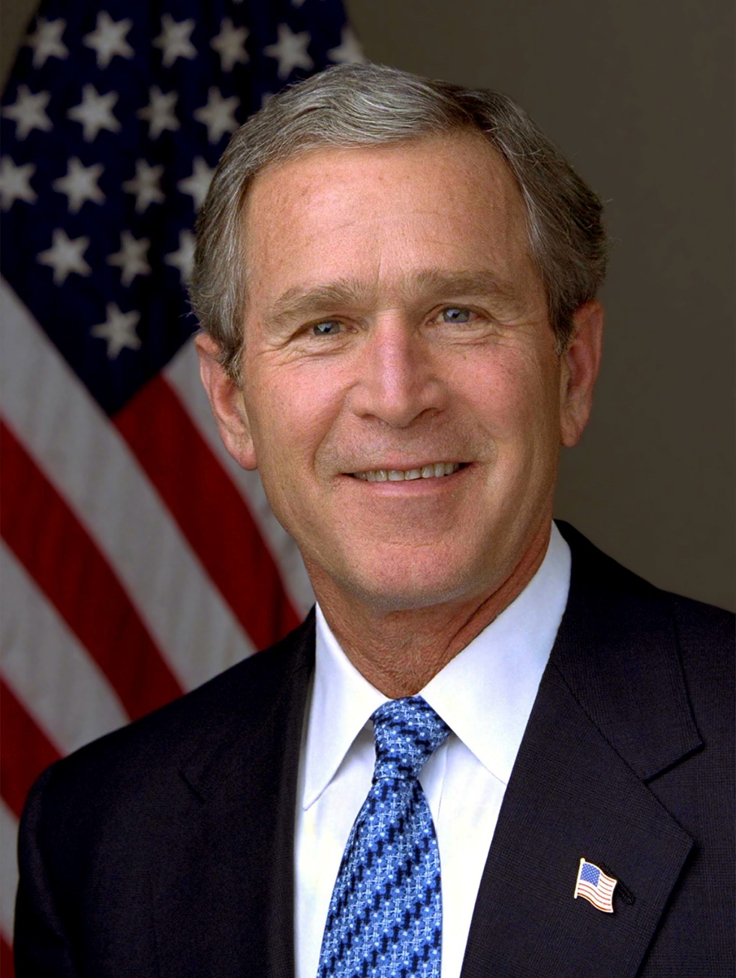
Позиция США
США считали себя единственной сохранившейся сверхдержавой
Проведение внешней политики, исходя из идеи однополярного мира
Курс на изменение баланса сил в мире в свою пользу

Slide 17
Россия – США
Выход США
из Договора ПРО
Создание системы ПРО США
Нарушение баланса сил, существовавшего в течение 30 лет

Slide 18
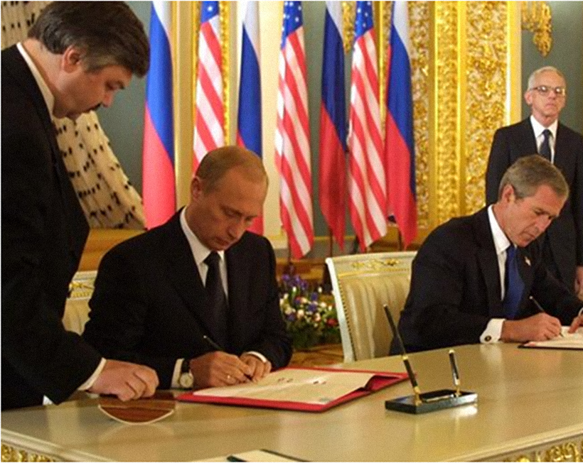
.
В. В. Путин
и Дж. Буш подписывают Договор о СНП
В 2002 году
был заключён Договор о СНП.

Slide 19
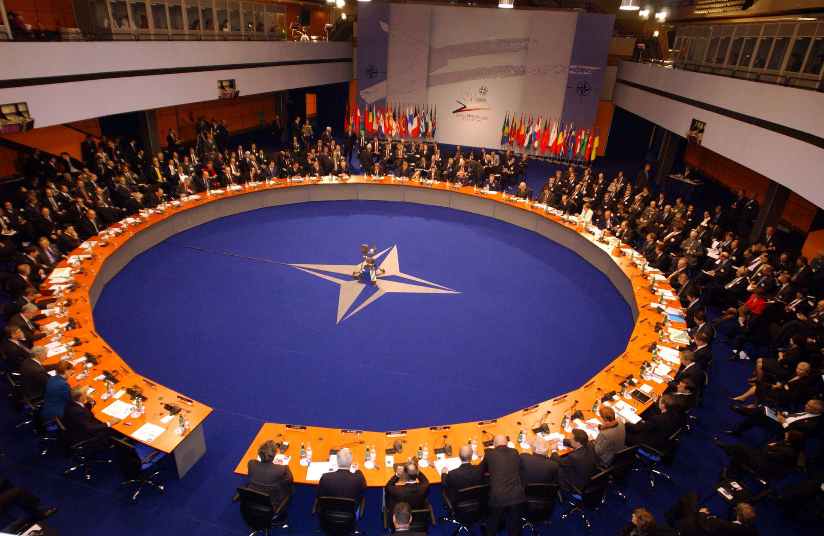
Саммит НАТО
в Праге,
2002 г.

Slide 20
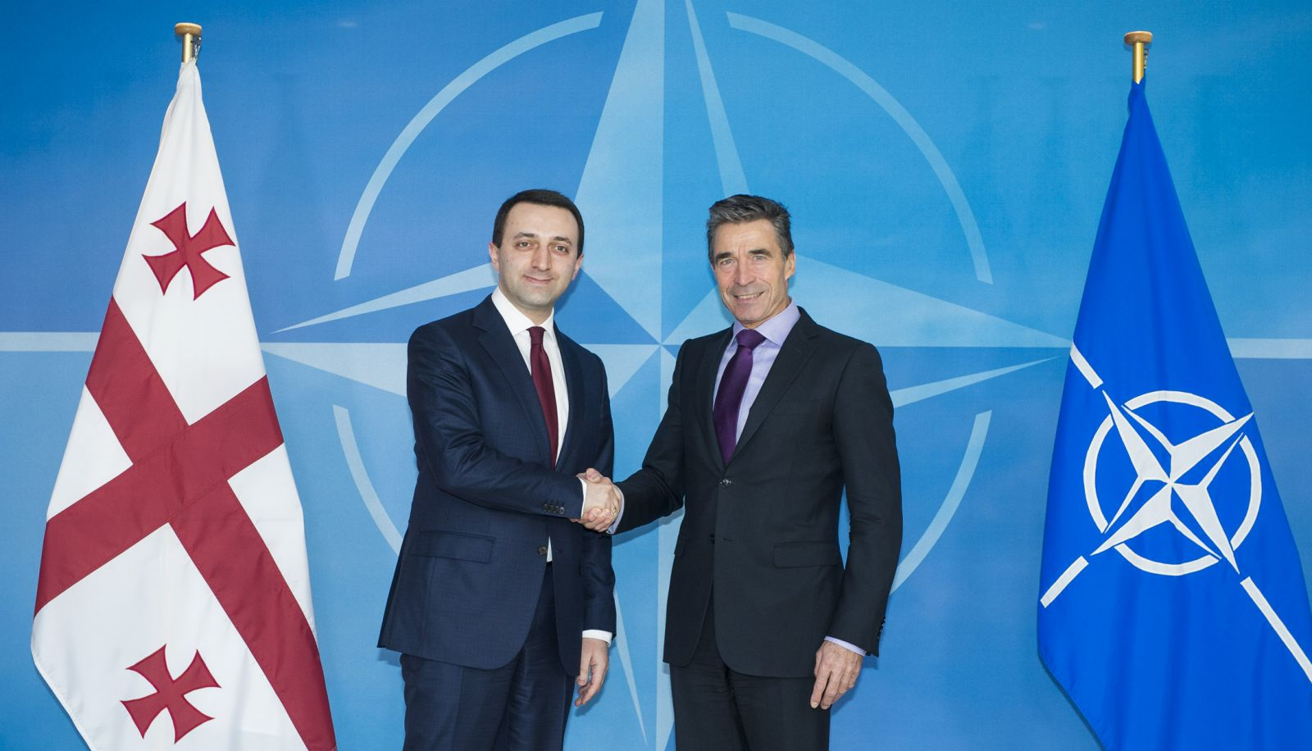
Премьер-
министр Грузии
И. Гарибашвили
и генсек НАТО
Й. Столтенбер

Slide 21
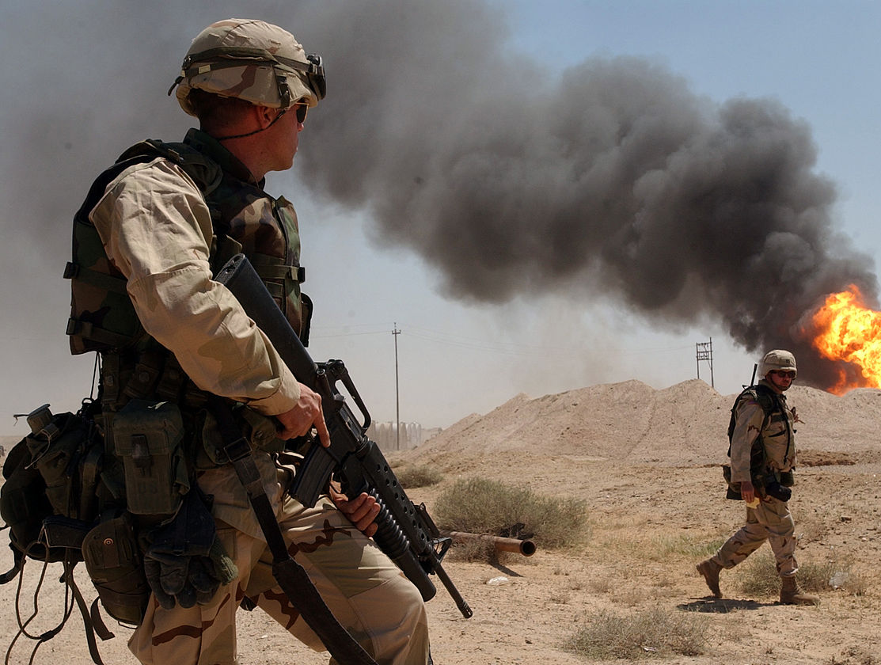
.
Американские солдаты в Ираке, 2003 г.
В 2003 году США и их союзники вторглись
в Ирак.

Slide 22
Обвинение Тегерана
в сотрудничестве
с террористами
Ситуация
вокруг ядерной программы Ирана
Обострение отношений Российской Федерации
и Соединённых Штатов
Планы развёртывания американской ПРО
в Польше и Чехии
Появление прямой
военной угрозы России

Slide 23
Односторонние шаги Запада противоречили публичным заявлениям о стремлении
к партнёрству с Россией.

Slide 24
Причины напряжённых отношений
с Прибалтикой
1
Дискриминация русского населения.
2
Вступление Латвии, Литвы и Эстонии
в НАТО.
3
Попытки добиться от России возмещения
ущерба за «советскую оккупацию».
4
Глумление над памятью павших в годы Великой Отечественной войны.

Slide 25
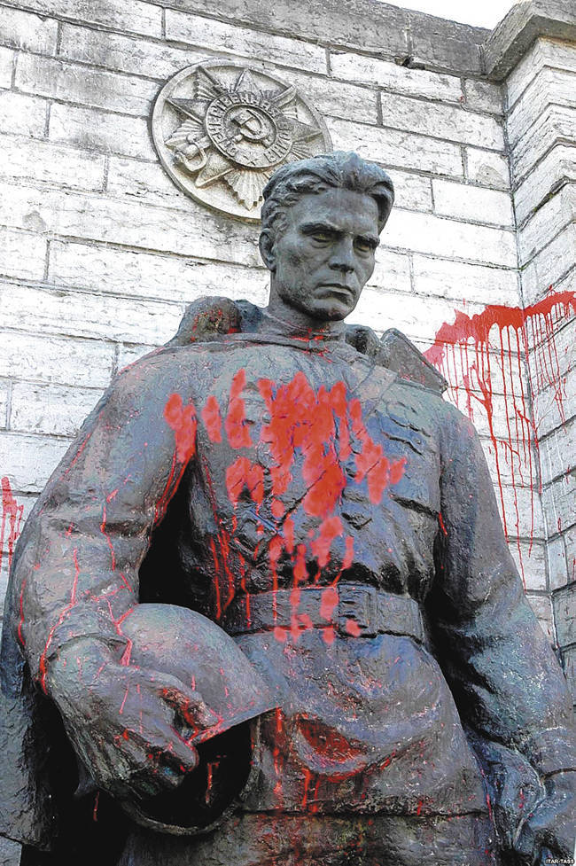
Россия – Прибалтика
Рост напряжения в отношениях России и Литвы,
Латвии, Эстонии
Сокращение экономических связей
Сокращение
культурных связей

Slide 26
«Оранжевая революция»
Недовольство украинской оппозиции результатами президентских выборов
Массовые протесты и кампания в СМИ, поддерживаемые США и Евросоюзом
Очередной тур выборов и победа оппозиционного кандидата Виктора Ющенко

Slide 27
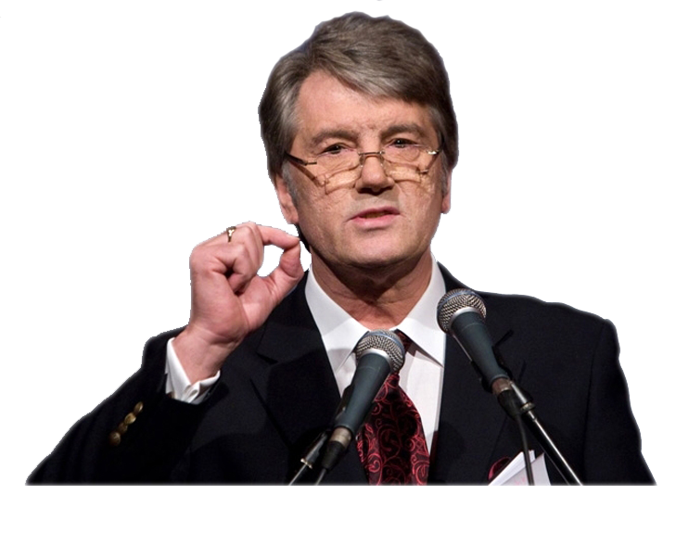
Стремления Виктора Ющенко
1
2
Присоединение Украины к НАТО.
Расширение сотруд-ничества с ЕС.

Slide 28
Политика руководства Украины
в 2005–2010 гг.
1
Заявление о перспективе проведения учений
с участием войск НАТО на Украине.
2
Обострение ситуации вокруг Черноморского
флота России в Крыму.
3
Сворачивание культурных контактов
с Россией.
4
Усиленное вытеснение русского языка из образования и СМИ.

Slide 29
Отказ правительства Украины платить рыночную цену
за российский газ
«Газовые войны»
Отсутствие результатов от переговоров по «газовому вопросу»
Неоднократные перебои поставок энергоносителей
из России в Европу

Slide 30
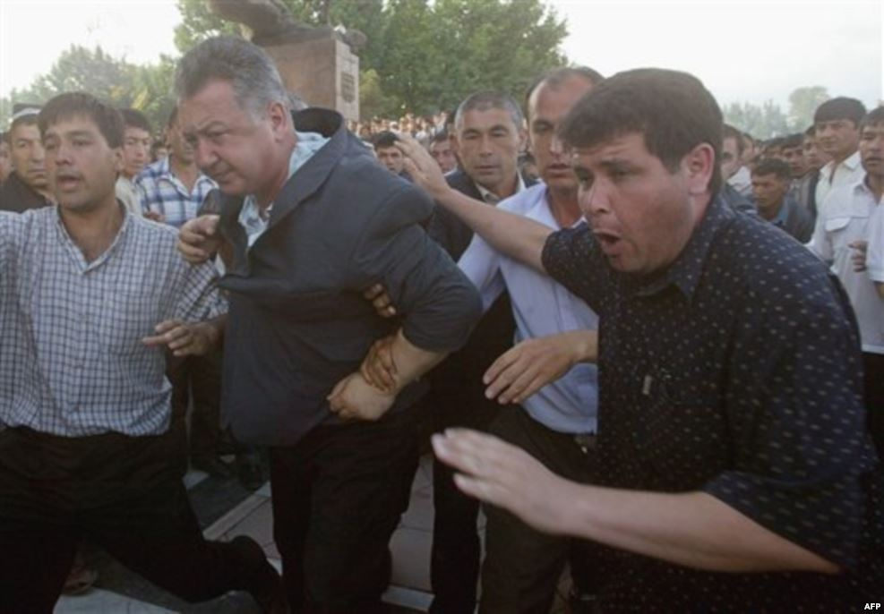
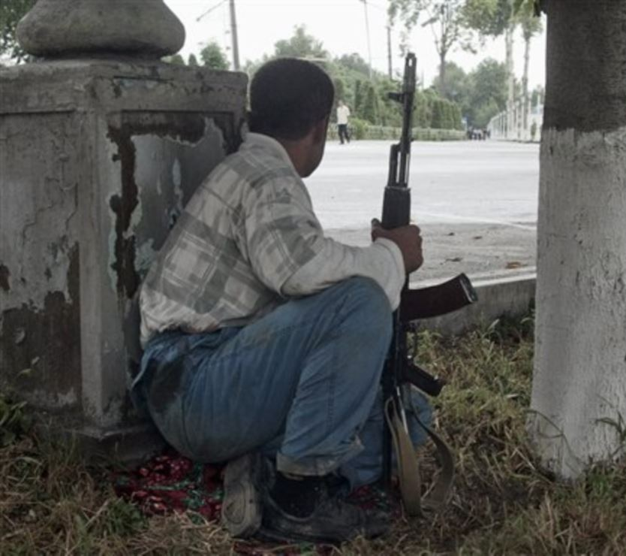
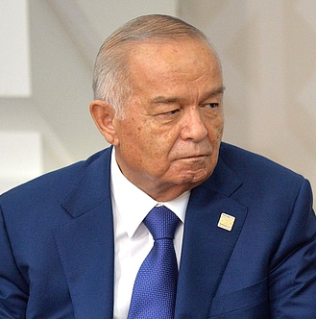
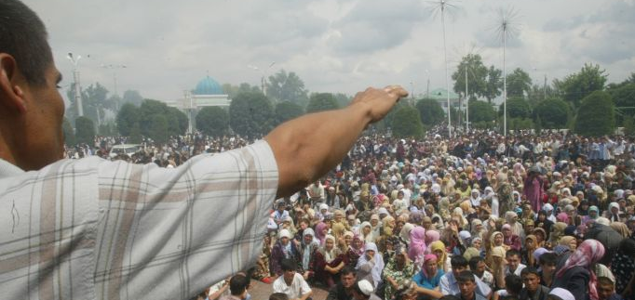
Ислам Абдуганиевич Каримов
1938–2016 гг.
Президент Узбекистана
в 1990–2016 гг.

Slide 31
Россия – СНГ
Ситуация
в Прибалтике
«Цветные революции»
Большее внимание руководства России отношениям
со странами СНГ
Значительное расширение сотрудничества России
с государствами СНГ

Slide 32
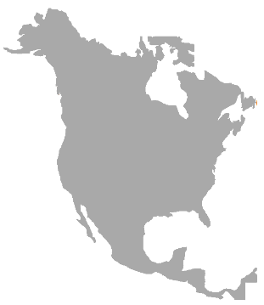
30 млн русских и их потомков
проживало за пределами Российской Федерации в начале XXI в.

Slide 33
В 2006 г.
была принята программа по содействию переселению в РФ соотечественников.

Slide 34
Льготы для переселенцев
Компенсация
затрат
на переезд.
Выделение ипотечных
кредитов.
1
3
Единовременное пособие на обустройство.
Упрощённое получение гражданства.
2
4

Slide 35
В начале XXI века, впервые
после распада СССР, российское
общество стало вновь ощущать общность, единство с сооте-
чественниками за рубежом.

Slide 36
Задачи ШОС
1
Укрепление стабильности и безопасности
на территории стран-участниц.
2
Борьба с терроризмом, сепаратизмом,
экстремизмом, наркотрафиком.
3
Развитие экономического сотрудничества, энергетического партнёрства.
4
Взаимодействие в областях науки
и культуры.

Slide 37
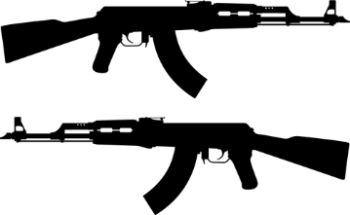
Мероприятия в рамках ШОС
1
2
3
Ежегодные встречи
лидеров.
Совместные военные
учения.
Укрепление экономических связей.

Slide 38
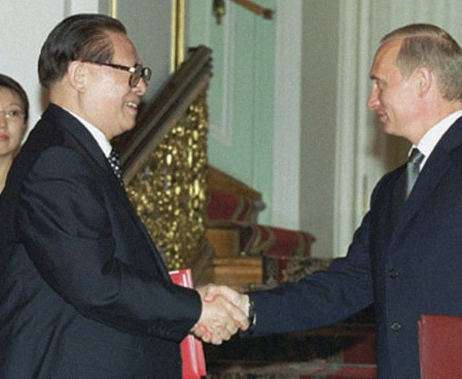
.
В 2001 году состоялось подписание российско-китайского договора
«О дружбе».
В. В. Путин
и Цзян Цзэминь
на церемонии подписания совместных документов

Slide 39
Положения договора «О дружбе»
с Китаем
1
Отсутствие территориальных претензий сторон друг к другу.
2
Курс на развитие стратегического партнёрства.

Slide 40
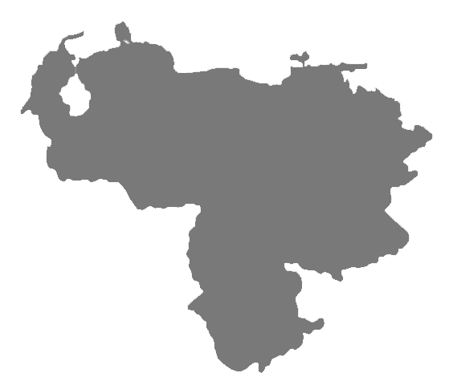
Безвизовый режим для россиян

